Slide 1
Taal maakt gezonder Over laaggeletterdheid en gezondheidsvaardigheden

Slide 2
Even voorstellen
Voorkomen en verminderen van laaggeletterdheid.
Agenderen.
Ondersteuningsprogramma voor lokale samenwerking ter bevordering van een sluitende aanpak.
Notes:
Stichting Lezen & Schrijven is op 27 mei 2004 opgericht door H.K.H. Prinses Laurentien der Nederlanden. Hoewel laaggeletterdheid voorkomt bij meer dan 10% van de volwassen bevolking, stond het als maatschappelijk probleem eigenlijk niet op de kaart. De stichting en haar vele partners zijn aan de slag gegaan om het taboe rond laaggeletterdheid te doorbreken en het probleem aan te pakken. Dat begon in 2004 met 14 grondleggers. Inmiddels zijn er meer dan 900 samenwerkingspartners. In 2014 werd oud-minister Marja van Bijsterveldt voorzitter van de stichting. Prinses Laurentien blijft nauw betrokken als erevoorzitter.

Slide 3
Wat is (laag)geletterdheid?
Het kunnen toepassen van luisteren, spreken, lezen en schrijven, rekenen en digitale vaardigheden in het dagelijks leven en in werksituaties.
≠ analfabeet
Gezondheidsvaardigheden
Het kunnen verkrijgen, begrijpen, beoordelen en toepassen van informatie over gezondheid, ziekte en zorg.
Notes:
We hanteren de volgende definitie van geletterdheid:
Geletterdheid betreft het zelfstandig kunnen toepassen in het dagelijks leven en in werksituaties van luisteren, spreken, lezen en schrijven, rekenen en digitale vaardigheden.
We sluiten aan bij de definitie zoals het kabinet/OCW heeft vastgelegd in het Actieplan Laaggeletterdheid 2012-2015. We kiezen er bewust voor om ons te richten op alle basisvaardigheden, i.p.v. alleen lezen en schrijven. Dit maakt namelijk een effectieve aanpak mogelijk, die gericht is op participatie en sociale inclusie. Voor het behandelen van een aandoening moet een patiënt kunnen communiceren met de arts, een informatiefolder kunnen lezen en begrijpen, in elk geval een basiskennis hebben van bijvoorbeeld inhoudsmaten (max. 5 mg < 1g) en bijv. informatie op de website van de praktijk kunnen opzoeken.
Volgens de officiële definitie is iemand laaggeletterd als hij een niveau heeft op of onder 1F, maar wel gealfabetiseerd is. Mensen met een niveau tussen 1F en 2F zijn in de strikte zin niet laaggeletterd, maar zij zijn ook niet voldoende geletterd. Een geletterde volwassene beheerst het minimale niveau van basisvaardigheden om in de Nederlandse maatschappij volwaardig te kunnen functioneren en op de arbeidsmarkt te kunnen participeren. Dat niveau is door de overheid op 2F vastgesteld.
Laaggeletterdheid: ook wel functioneel analfabetisme genoemd
Laaggeletterdheid is iets anders dan analfabetisme.
Analfabeten kunnen de letters helemaal niet lezen (zoals wij bijv. geen Chinese karakters kunnen lezen).
Laaggeletterden kunnen dat wel, maar hebben vervolgens moeite om te begrijpen wat er staat en hebben onvoldoende vaardigheden om de letters te schrijven.
Laaggeletterden hebben een beperkte woordenschat en daardoor een laag taalniveau, waardoor alle informatieverwerking lastig is.
Taal- en rekenvaardigheden en probleemoplossend vermogen vormen samen de kernvaardigheden.
Iemand die laaggeletterd is functioneert onder 1f niveau. Dit wil zeggen onder het niveau eind basisschool. Personen tussen de 1f en 2f functioneren hebben eigenlijk ook nog onvoldoende vaardigheden om goed mee te kunnen doen in de maatschappij.
Hieronder de nationale niveaus op een rij (achtergrondinformatie): 1F: basisschoolniveau 2F: mbo 1,2,3 en vmbo 3F: mbo 4 4F: havo
Naast deze niveaus zijn er ook de internationale niveaus. Van A1, A2, B1, B2, C1 en C2. Deze niveaus worden gebruikt bij bijvoorbeeld een inburgering. A2 niveau is het niveau dat iemand heeft aan het eind van een inburgeringstraject. Bij C2 niveau kun je denken aan hele wetenschappelijke, specifieke teksten.

Slide 4
Quiz
Hoeveel laaggeletterden zijn er in Nederland?
2,5 miljoen
Hoeveel procent van de laaggeletterden heeft Nederlands als tweede taal?
35%
Wat zijn de jaarlijkse kosten van laaggeletterdheid voor de gezondheidszorg?
264 miljoen euro
Hoeveel van de ouderen (65+) is laaggeletterd?
40%
Notes:
29% van de Nederlanders vanaf 16 jaar heeft lage gezondheidsvaardigheden: moeite met het verkrijgen, begrijpen, beoordelen en toepassen van informatie over gezondheid, ziekte en zorg.
Bijna twee derde van deze groep (2,5 miljoen Nederlanders) is laaggeletterd en heeft grote moeite met basisvaardigheden als lezen, schrijven en/of rekenen. Zij hebben vaak ook moeite met het omgaan met een computer.
Naar schatting kost laaggeletterdheid de Nederlandse samenleving bijna een miljard euro per jaar, waarvan 264 miljoen euro aan kosten binnen de gezondheidszorg. Dit komt door meer ziekehuisopnamen en meer huisartsbezoeken (PWC, 2017). Deze cijfers dalen vooralsnog niet. Wel weten we dat het verbeteren van basisvaardigheden een positieve impact heeft. Uit onderzoek blijkt bijvoorbeeld dat deelnemers zich na een taalcursus van vijf maanden zowel psychisch (53%) als fysiek (39%) beter voelen.

Slide 5
Waar hebben laaggeletterden moeite mee?

Slide 6
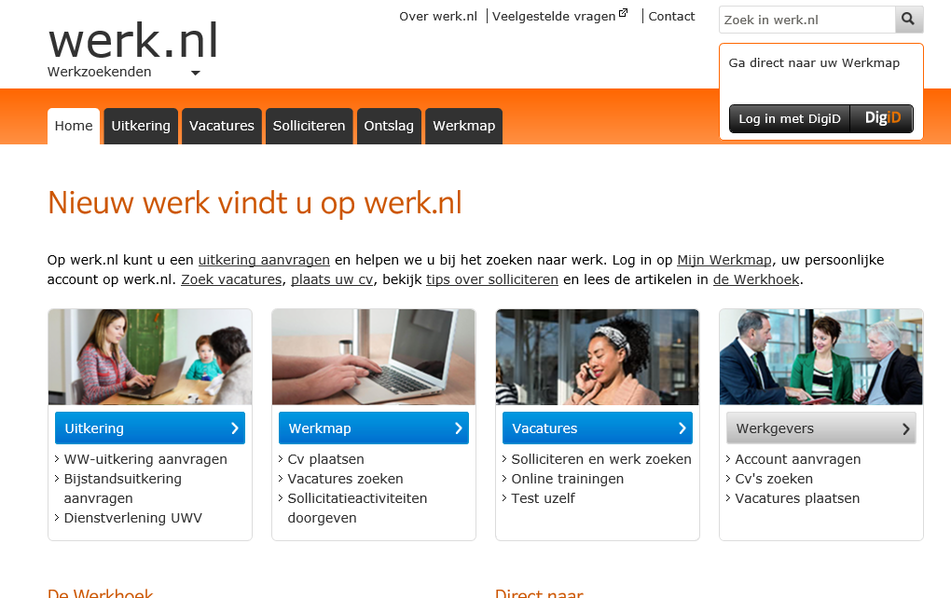
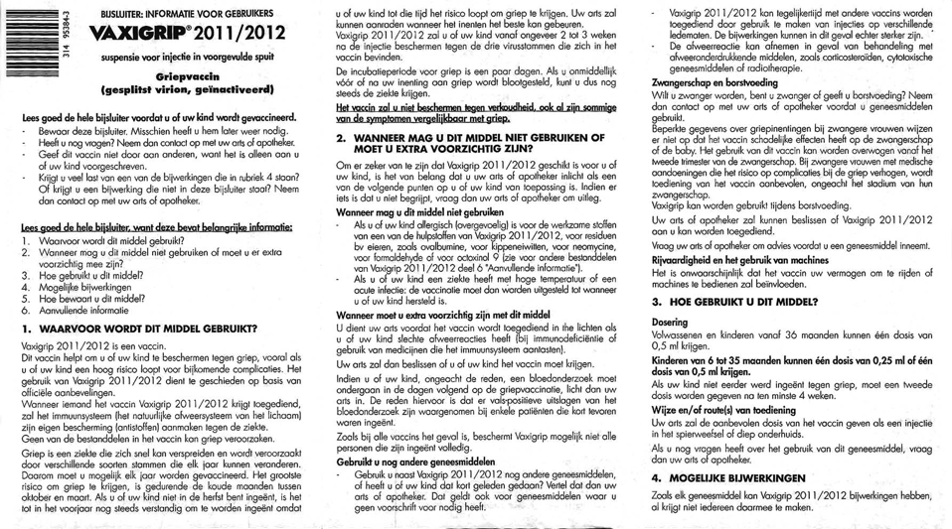
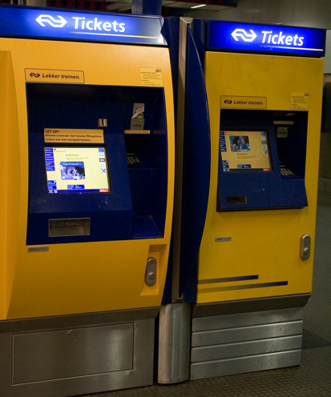
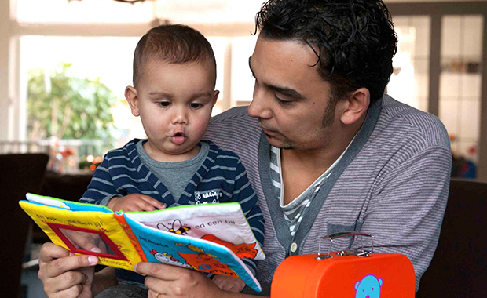
Waar hebben laaggeletterden moeite mee?
Notes:
Waar hebben laaggeletterden moeite mee?
Waar lopen laaggeletterden volgens jou tegen aan, als je hier naar kijkt?
Alledaagse dingen, waar wij vaak niet over nadenken:
Het lezen van een medische bijsluiter. Dit is voor veel mensen lastig, maar laaggeletterden lukt het vaak al niet om te begrijpen dat 3x daags over de dag verdeeld moet worden. Of dat oraal niet in het oor gegoten moet worden.
Met het OV reizen. Voor veel mensen lastig, maar laaggeletterden komen hier vaak helemaal niet uit. Denk aan het kopen van een OVkaart en wat dacht u van het checken of je in de goede tram, bus of trein stapt.
Voorlezen aan je kind of kleinkind. Voor veel laaggeletterden is dat uiteindelijk een reden om beter te leren lezen. Een laaggeletterde vertelde dat zij haar kinderen wel ‘voorlas’; ze vertelde plaatjes. Totdat de kinderen zelf leerden lezen en zeiden: ‘mama, dat staat er niet’.
Het invullen van werkbriefjes, het lezen van werkroosters of veiligheidsinstructies.
Het lezen van een recept voor een gerecht.
Je realiseert je niet hoeveel tekst je oppikt doordat je gewoon rondloopt. Daardoor begrijp je dingen en kun je dingen plaatsen. Laaggeletterden pikken de tekst om zich heen niet op.
Kijk maar eens om u heen hoeveel tekst u ziet en leest en hoeveel u daarvan leert. En realiseert u zich dan dat een laaggeletterde dat dus niet doet.
Of denk maar aan de situatie dat u op vakantie bent in een land, waarvan u de taal niet spreekt.
Specifiek voor de zorg:
Missen van informatie en instructies
Niet op tijd op afspraken komen
Groter beroep op de zorg
Slechtere zorguitkomsten
Vaker chronisch ziek
Grotere sterftekans

Slide 7
Gevolgen voor de gezondheid
Groter risico op aandoeningen
Meer klachten bij aandoeningen
Grotere zorgbehoefte
Weinig kennis over gezondheid
Meer moeite om therapie te volgen en voor zichzelf te zorgen
Hoger risico op depressie
Notes:
Groter risico op aandoeningen zoals astma, diabetes, kanker, hartinfarcten en psychische problemen
Diabetespatiënten met beperkte gezondheidsvaardigheden hebben meer oogklachten en ziekten aan bloedvaten
Vaker naar de huisarts, spoedeisende hulp of specialist
Weinig kennis van gezondheid, ziektes en gezond leven
Meer moeite om therapie te volgen en voor zichzelf te zorgen. Roken naar alle waarschijnlijkheid meer, vaker overgewicht.
Eerder kans op depressive dan mensen met een hogere mate van geletterdheid
7 jaar korter leven
14 jaar langer een chronische ziekte

Slide 8
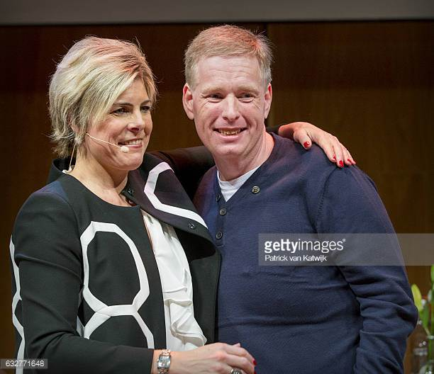
Kennismaking met …
Dicky Gingnagel
Notes:
Kenmerken doelgroep
Met name kenmerken voor de autochtone doelgroep:
Schaamte
Taboe – zowel bij de verwijzer als de doelgroep zelf
Onzichtbaar, door compensatiegedrag of ontwikkelde strategieën
Onbewust onwetend
Onwetend over de mogelijkheden
Onzekerheid
Oorzaken
Thuissituatie
Onderwijs
Individuele oorzaken
Weggezakte vaardigheden
Er is altijd sprake van een combinatie van oorzaken.
Herkennen
Uitspraken om je beperking te camoufleren
Trucs
Overige signalen
Bespreken
Zorg voor veilige omgeving
Normaliseer de situatie
Probeer achter de motivatie van de laaggeletterde te komen (indien laaggeletterdheid is vastgesteld)
Breng de laaggeletterde op de hoogte van de scholingsmogelijkheden.
Kom er later op terug.
Dit kan het beste mondeling: 1 op 1.
We weten dat we patiënten/cliënten vaak schriftelijke informatie geven. We weten ook dat het voor veel mensen moeilijk is om dit te begrijpen. Daarom vragen wij u aan te geven met een cijfer van 1-4 of de volgende zinnen bij u passen.
Ik kan op de verpakking van levensmiddelen lezen welke voedingsstoffen erin zitten
Ik kan een vragenlijst invullen
Scholing
In de context van wat hij/zij nodig is of wenst
Volwassen taal
Toepasbaar in het dagelijks leven
Formeel (op school, bv. een ROC)
Non-formeel (bv. met een opgeleide vrijwilliger)
Passend niveau
Maatwerk

Slide 9
Digi-Taalhuis
Bibliotheek Katwijk

Slide 10
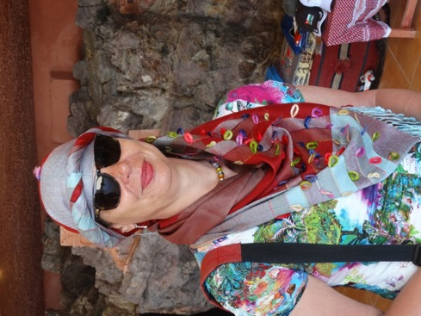
Coördinator taalhuis

Slide 11
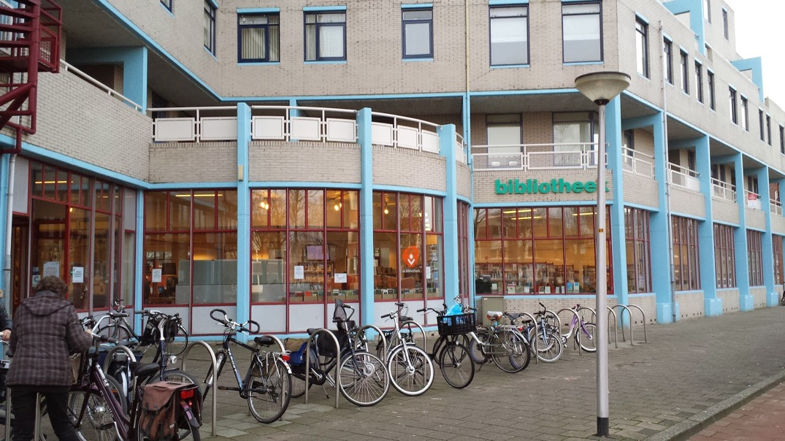

Slide 12
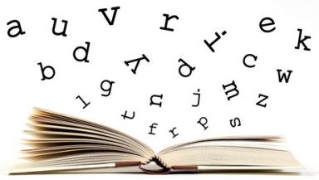

Slide 13
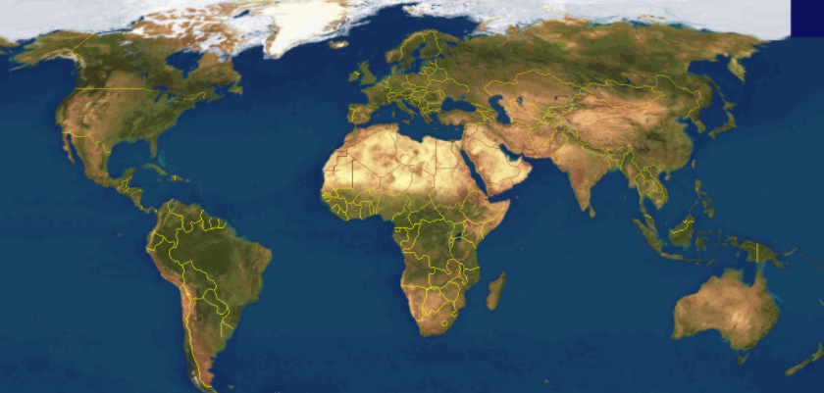

Slide 14
basisvaardigheden

Slide 15
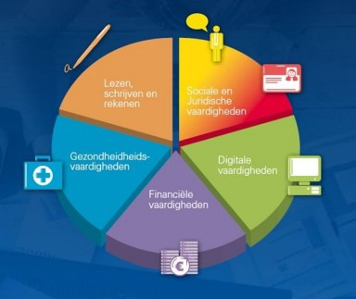
De bibliotheek is geen school!

Slide 16
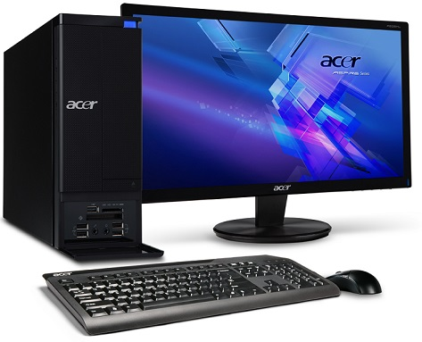
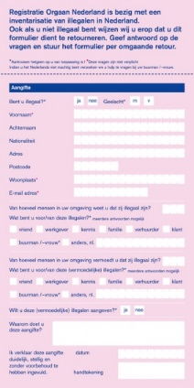
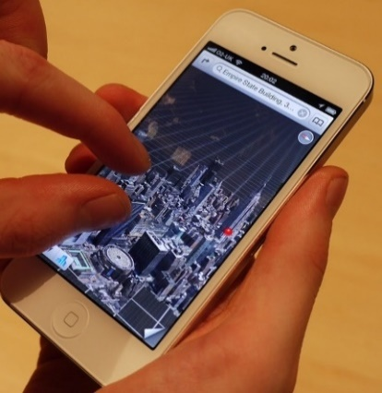
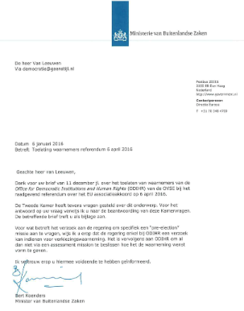
Complexe maatschappij

Slide 17
hoi monique die meneer zy dat die ativirus op gezet moet worden en leeggehaald maar dat doet hy niet. Zauw piet dat wel doen en windos op hy is erg sloom

Slide 18
overheid

Slide 19
doorverwijzen

Slide 21
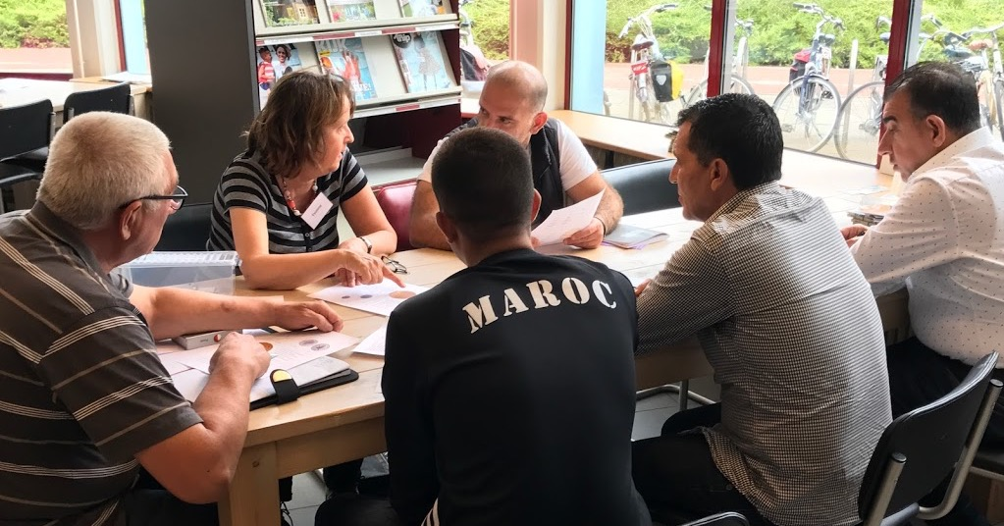

Slide 22
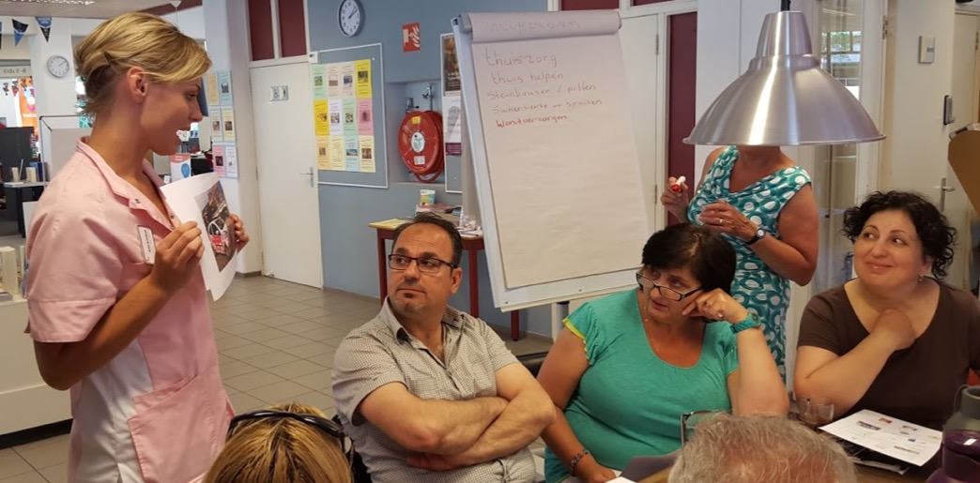
taalcafé

Slide 23
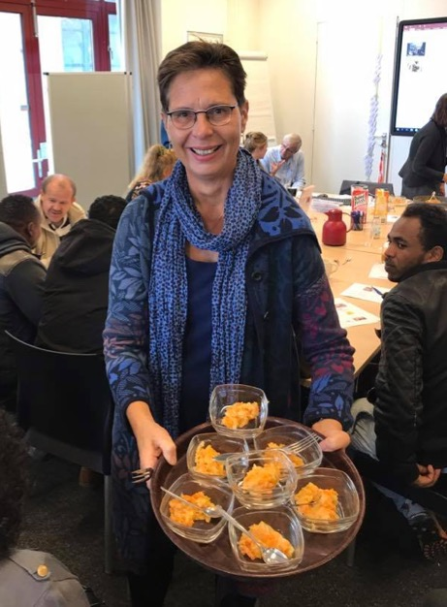
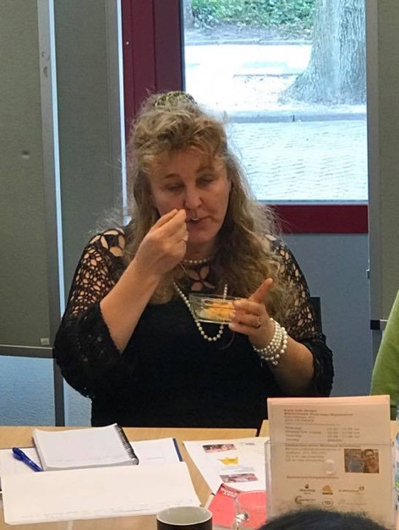
taalcafé

Slide 24
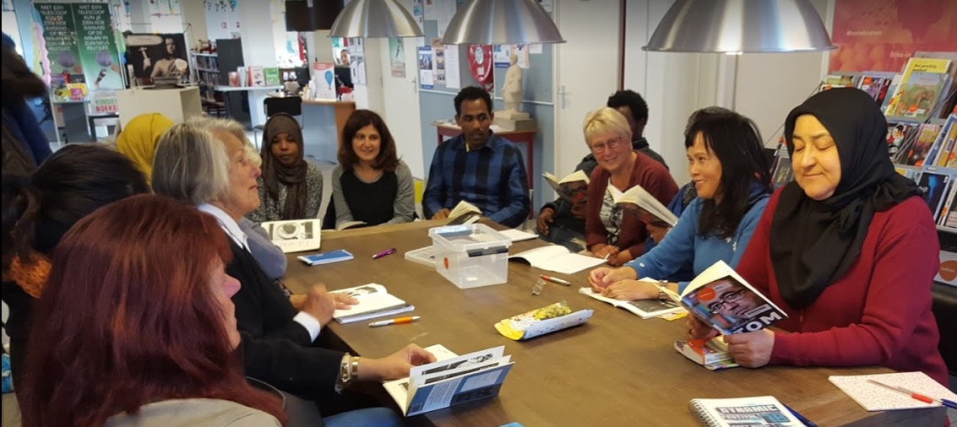
leeskringen

Slide 25
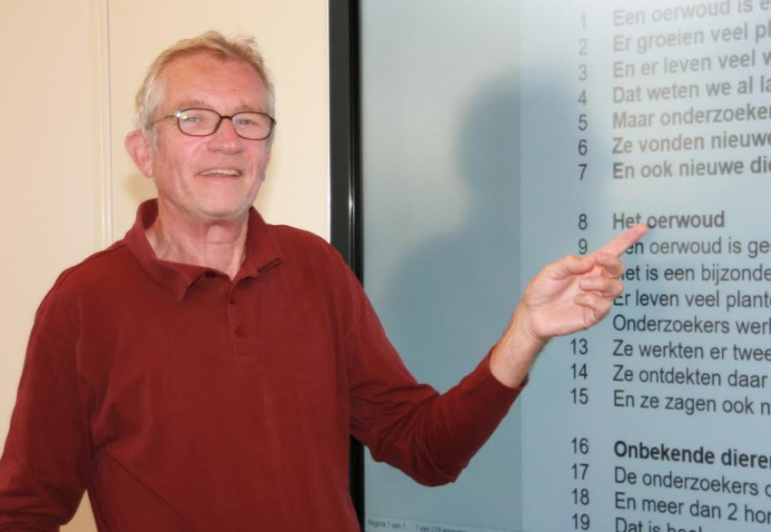
Nieuwscafe

Slide 26
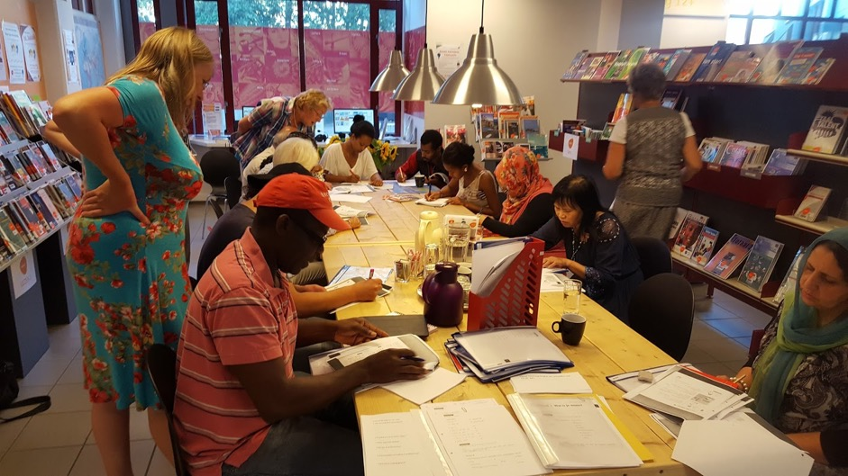
schrijftafel

Slide 27
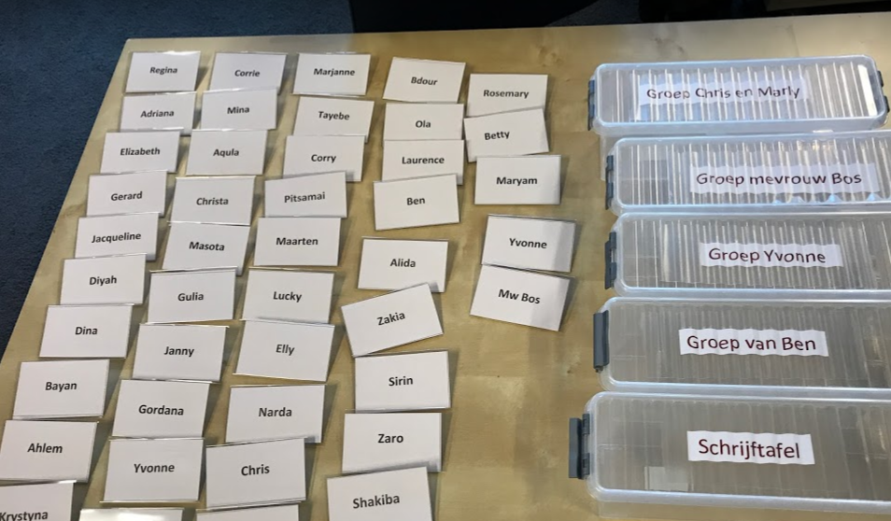

Slide 28
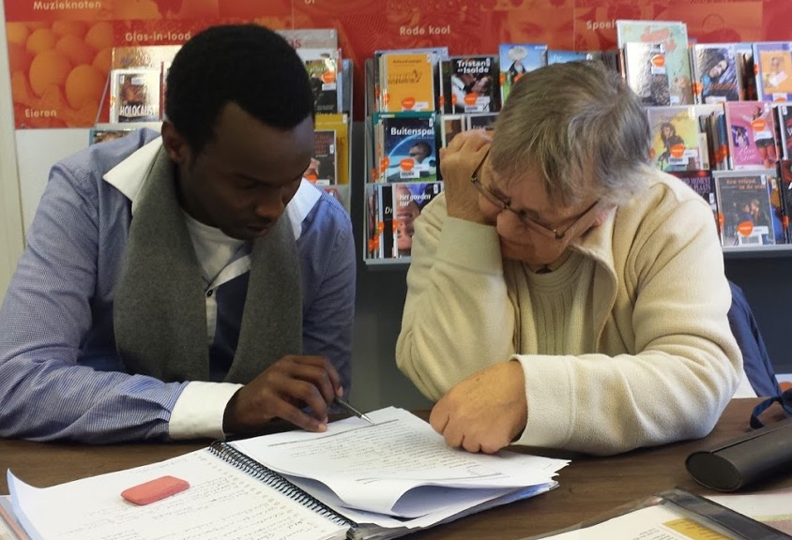
taalcoach

Slide 29
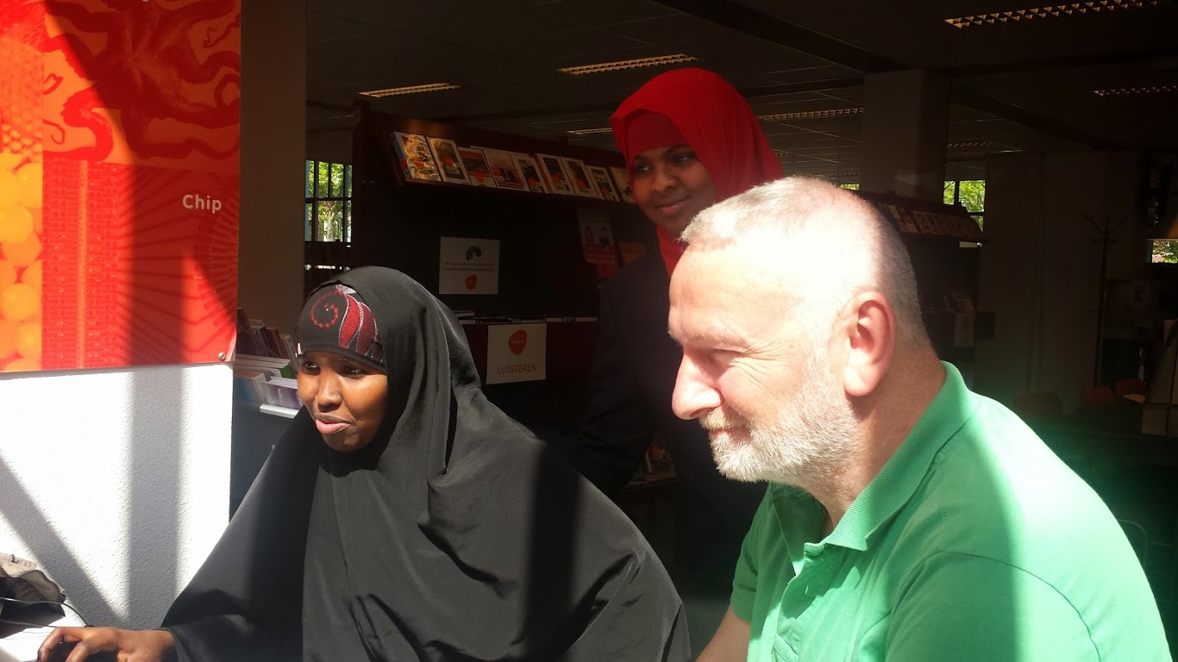
Digitaal coach

Slide 30
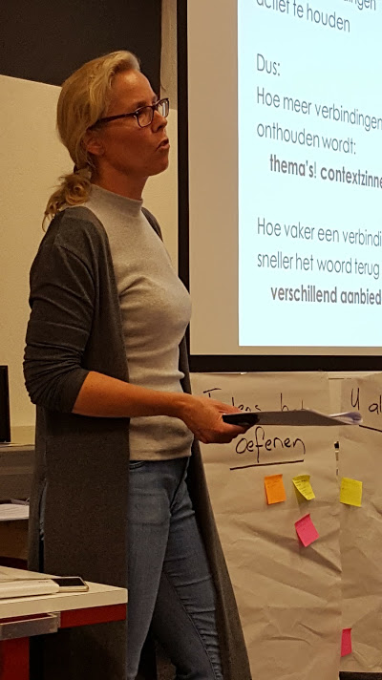
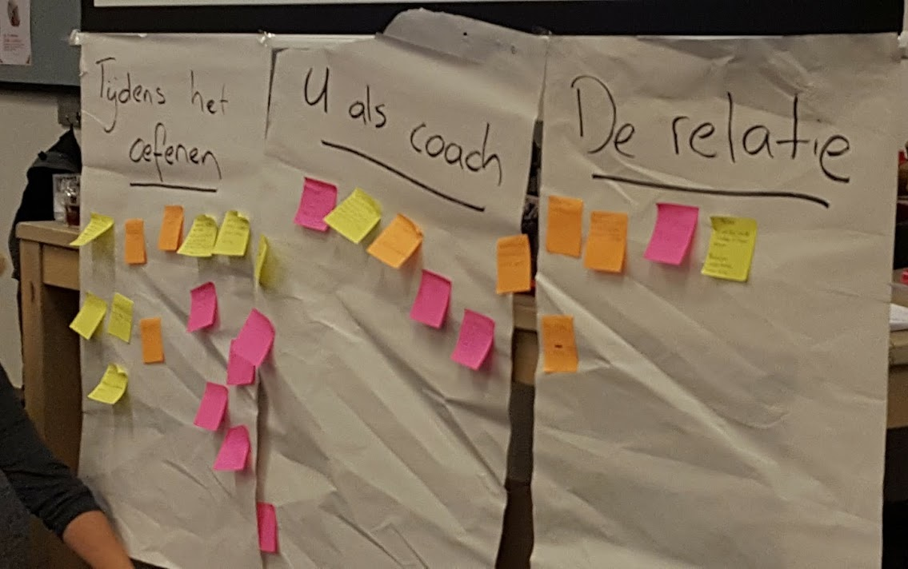
Training taalcoaches

Slide 31
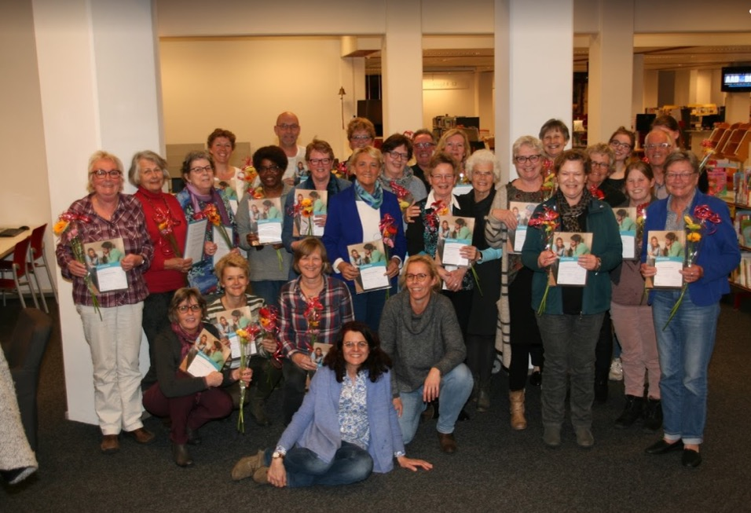

Slide 33
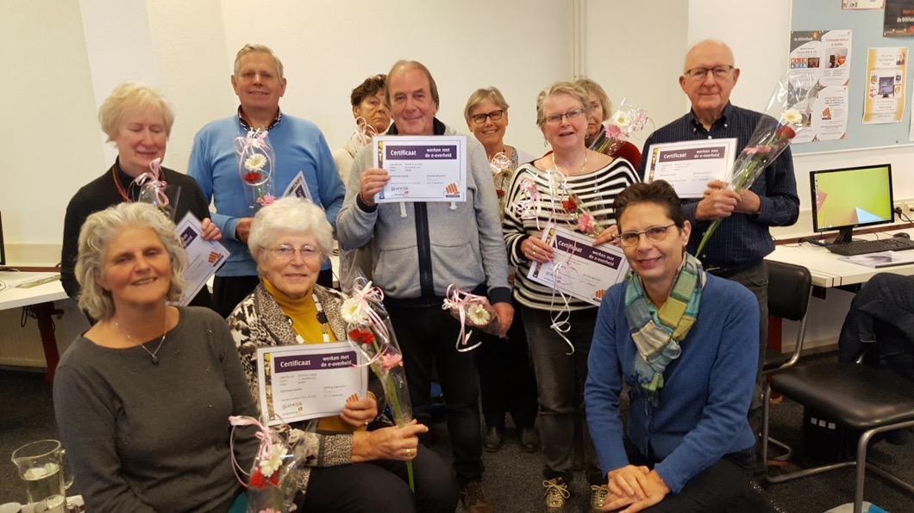

Slide 34
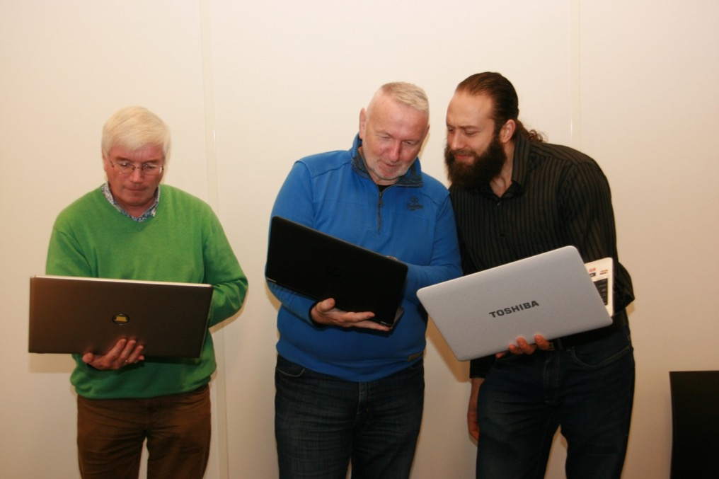

Slide 35
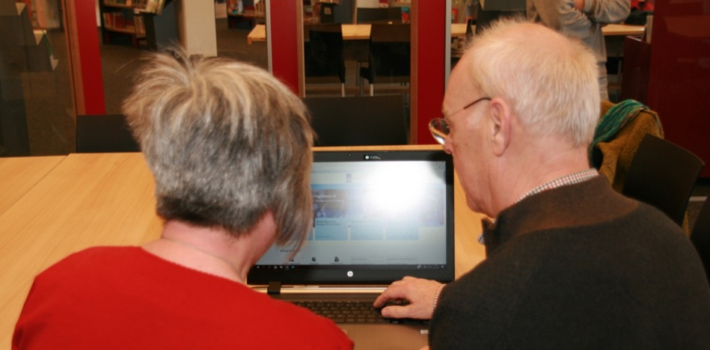

Slide 36
Grip op de knip

Slide 37
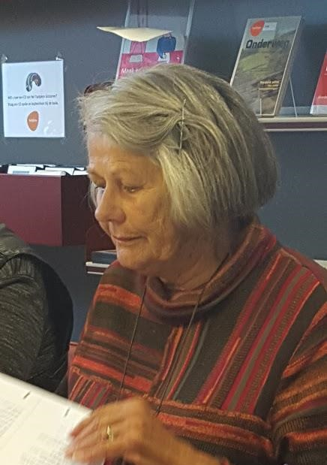
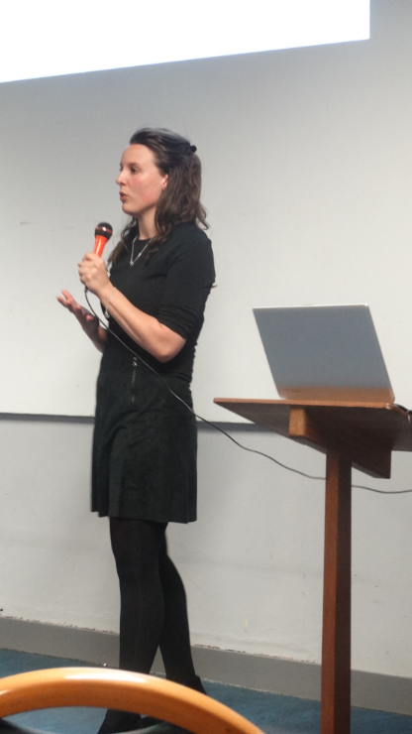
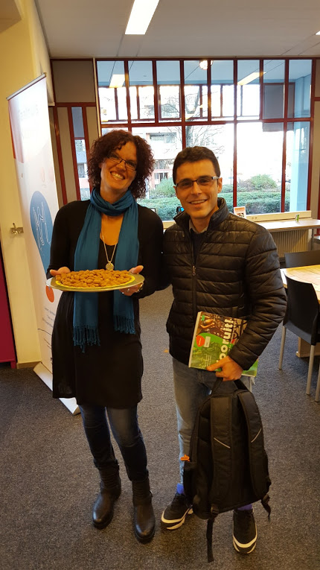
Allerlei rollen

Slide 38
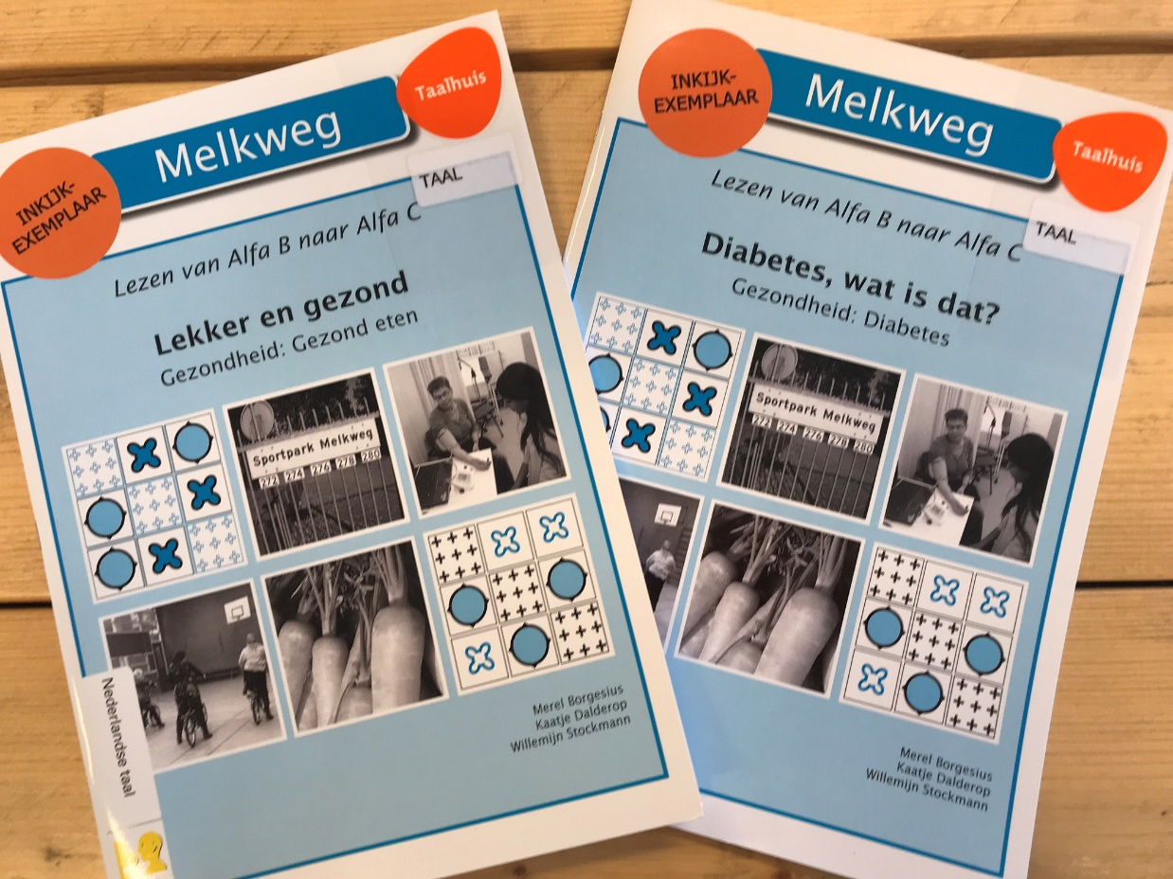

Slide 40
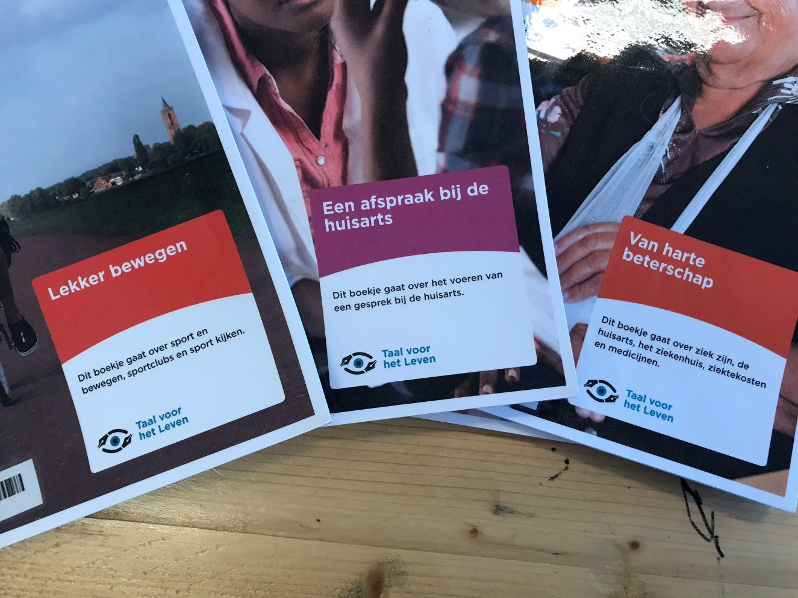

Slide 43
Winst aanpak beperkte gezondheidsvaardigheden
Patiënten kunnen informatie beter begrijpen en toepassen (bv. medicijnen, dieetvoorschriften, leefstijladviezen)
Communicatie verloopt effectiever
Zorg is meer duurzaam
Bevordering lichamelijke en psychische gezondheid
Patiënt wordt meer zelfredzaam = besparing in tijd = geld

Slide 44
Mensen die beter kunnen lezen en schrijven zijn zelfredzamer, sociaal actiever en gelukkiger
Notes:
Uit onderzoek blijkt bijvoorbeeld dat deelnemers zich na een taalcursus van vijf maanden zowel psychisch (53%) als fysiek (39%) beter voelen.

Slide 45
Wat kunt u doen?
Herkennen en doorverwijzen
Pas communicatie uitingen aan
Sluit aan bij het netwerk
Specifiek aanbod zoals Voel je goed! en Gezonde Taal!
Notes:
Blijf aandacht houden voor laaggeletterden zonder migratieachtergrond. Zij zijn minder makkelijk te herkennen en schamen zich vaak voor hun taalachterstand.
Organiseer niet alleen activiteiten vóór laaggeletterden, maar vooral ook mét hen. Zet bijvoorbeeld een testpanel op om lesmateriaal of websiteteksten te controleren op leesbaarheid.
Werk samen met veel partners. Dat vergroot de kans op succes. Probeer die samenwerking te borgen, zoals in Den Haag met het Taalketenoverleg. Hierin werken verschillende gemeentelijke instanties, welzijnsinstanties, kinderopvang- en onderwijsinstellingen samen om laaggeletterdheid aan te pakken.
Verbind taal met gezondheidsvaardigheden door gebruik te maken van scholingsactiviteiten voor laaggeletterden, zoals Voel je goed! en Gezonde Taal!

Slide 46
Doorverwijzen naar….
Een taalhuis in de buurt. Zie taalzoeker.nl.
Taalvoorhetleven.nl
0800-0234444
Zorg altijd voor duidelijke afspraken over de aanmelding en terugkoppeling.

Slide 47
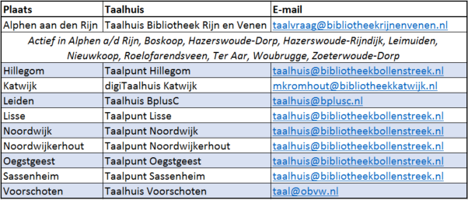
Doorverwijzen naar….

Slide 48
Vragen?

Slide 49
Contact
Heeft u na het bijwonen van deze bijeenkomst nog vragen, dan kunt u contact opnemen met ….
Anne van den Bos
Stichting Lezen & Schrijven
annevandenbos@lezenenschrijven.nl

